Slide 1
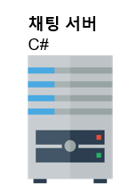
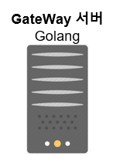


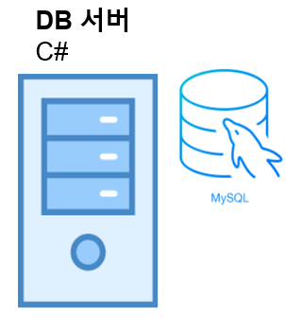


Slide 2


GateWay 서버 – DB 서버
“DB”
(1)
(1)
“GATE.1”
(N)
(N)
“GATE.N”

Slide 3

GateWay 서버 – 채팅 서버
“CHAT.1”
채팅 서버 1
(1)
“CHAT.N”
“GATE.1”
채팅 서버 N
(N)
“GATE.N”

Slide 4
채팅 서버 1
채팅 서버 N

Slide 5






그림 모음
DB 서버
C#
채팅 서버
C#
GateWay 서버
Golang
게임 서버
C++, IOCP
API Server
http, ASP.NET Core

